Slide 1
III. Pénzügyi tudatosság
Bevétel ≠ profit – alapfogalmak
Cash-flow tervezés és likviditás
Üzleti terv
Németh Zsuzsanna

Slide 2
Az egyszerűsített foglalkoztatás
Ezt a foglalkoztatási formát kizárólag:
mezőgazdasági idénymunkára,
turisztikai idénymunkára,
alkalmi munkára vagy
filmipari statiszta alkalmi munkavégzésére
lehet alkalmazni.

Slide 3
Az egyszerűsített foglalkoztatás
Létszámkorlát:
Az alkalmi munkavállalók foglalkoztatásának létszámkorlátja a munkáltató átlagos statisztikai létszáma szerint a következő:
ha az Mt. hatálya alá tartozó főállású munkavállalót nem foglalkoztat, akkor 1 fő,
1-5 fő munkavállaló foglalkoztatásakor 2 fő,
6-20 fő munkavállaló foglalkoztatásakor 4 fő,
20-nál több munkavállaló foglalkoztatásakor a munkavállalói létszám 20 százaléka.
Az átlagos statisztikai létszám számításánál a munkáltatónak a tárgyév első, illetve hetedik hónapját megelőző hat havi létszámát kell alapul vennie. Ha a munkáltató ennél rövidebb ideje működik, működésének egész hónapjaira eső átlagos statisztikai létszáma a mérvadó.
A munkáltató a napi alkalmi munkavállalói létszámkeretet a tárgyév napjaira egyenlőtlenül beosztva is felhasználhatja. A fel nem használt létszámkeret a következő naptári évre nem vihető át.

Slide 4
Időbeli korlát:
Alkalmi munkára a munkáltató és a munkavállaló között
összesen legfeljebb 5 egymást követő naptári napig,
egy naptári hónapban összesen legfeljebb 15 naptári napig,
egy naptári éven belül összesen legfeljebb 90 naptári napig
létesíthető határozott időre szóló munkaviszony.
Mezőgazdasági, illetve turisztikai idénymunkánál azonos felek között a határozott időre szóló munkaviszony időtartama nem haladhatja meg egy naptári éven belül a 120 napot.
július 1-jétől, ha a munkavállaló
idénymunkára,
alkalmi munkára, vagy
idénymunkára és alkalmi munkára létesít több alkalommal munkaviszonyt,
akkor ezen munkaviszonyok együttes időtartama a naptári évben a 120 napot nem haladhatja meg. 2025-ben a 120 napot 2025. július 1-jétől kell számolni.

Slide 5
A bejelentést 2 órán belül vissza lehet vonni és módosítani is lehet, ha például a foglalkoztatás jellege változik, vagy a munkavégzés meghiúsul.
Ha a bejelentést a foglalkoztatás előtti napon tették meg, vagy a bejelentés egy napnál hosszabb időtartamú munkaviszonyra vonatkozott, akkor a bejelentés esetleges visszavonására vagy módosítására a módosítás bejelentés napján délelőtt 9 óráig van lehetőség. Ezután a munkáltatónak a közterhet meg kell fizetnie.
Ha az egyszerűsített foglalkoztatást nem jelentik be határidőben, a munkavégzésre nem lehet az Efo tv. szabályait alkalmazni. Ilyenkor az általános szabályok szerint kell a közteherfizetési kötelezettséget teljesíteni.
A fizetendő közteher:
A munkáltató a munkaviszony minden naptári napjára munkavállalónként:
mezőgazdasági idénymunkánál 2 200 forint,
turisztikai idénymunkánál 2 200 forint,
alkalmi munkánál 4 400 forint,
filmipari statiszta alkalmi munkájánál 8 700 forint
közterhet fizet.

Slide 6
A munkáltató által fizetendő közteher szociális hozzájárulási adónak minősül, azzal, hogy a Szocho tv. mentességeket és kedvezményeket megállapító rendelkezései nem alkalmazhatók. Az adókötelezettség teljesítésére és a közteher felosztására az Efo tv. szabályait kell alkalmazni.
A munkavállaló csak akkor fizet szja-t, és bevallást is csak akkor kell benyújtania, ha az egyszerűsített foglalkoztatásból származó bevétele meghaladja az úgynevezett mentesített keretösszeget, vagyis az egyszerűsített foglalkoztatásban töltött napok számának
és az év első napján hatályos minimálbér vagy garantált bérminimum napibérként meghatározott összege 130 százalékának szorzatát. A személyi jövedelemadót a keretösszeg feletti rész után kell megfizetni.
Ha munkavállalónak szja-bevallást kell benyújtania, akkor abban jövedelemként a mentesített keretösszeget meghaladó részt kell figyelembe vennie. Nem kell jövedelmet megállapítani és bevallást benyújtani a filmipari statisztaként végzett – Efo tv. hatálya alá tartozó – alkalmi munkából származó bevételből.
A közteher kiváltja
a munkáltató oldalán a szociális hozzájárulási adót, a rehabilitációs hozzájárulást, valamint az Szja tv-ben a munkáltatóra előírt adóelőleg-levonási kötelezettséget,
a munkavállaló oldalán pedig a társadalombiztosítási járulékot és az szja-előleg fizetését.

Slide 7
Az egyszerűsített foglalkoztatásra létesített munkaviszony alapján alapbérként, illetve teljesítménybérként – a meghatározott feltételeknek megfelelően – legalább a kötelező legkisebb munkabér 85 %-a, garantált bérminimum esetén 87 %-a jár.
Az egyszerűsített foglalkoztatás során fizetendő bér 2025-ben (órabéres foglalkoztatásnál):
minimálbér (1 672 Ft/óra) 85%-a, azaz 1 422 Ft/óra, vagy
a szakképzettséget igénylő munkakörökben garantált bérminimum (2 005 Ft/óra) 87%-a, azaz 1 745 Ft/óra.
Ha a munkához bérpótlék is kapcsolódna, akkor azokat is meg kell fizetni.
A filmipari statiszta napi nettó jövedelme nem haladhatja meg 2025. január 1-jétől a 34 900 forintot.

Slide 8
A munkáltató természetesen dönthet úgy, hogy a munkavállalónak a minimálbérnél magasabb bért fizet. Ez a költség elszámolható, azonban ha a kifizetett összeg meghaladja az egy napra jutó minimálbér kétszeresét, akkor a munkáltatónál további adófizetési kötelezettség merül fel:
társas vállalkozásoknál társasági adófizetési kötelezettség keletkezik,
vállalkozói jövedelem szerinti adózású egyéni vállalkozóknál pedig vállalkozói személyi jövedelemadót kell fizetni.
Az egyszerűsített foglalkoztatás keretében dolgozó munkavállalót nem terheli társadalombiztosítási járulék, és meghatározott összeghatárig személyi jövedelemadót sem kell fizetnie. Ezt az összeghatárt nevezzük mentesített keretösszegnek, amely azt jelzi, hogy mekkora bevételig szja-mentes az egyszerűsített foglalkoztatásból származó jövedelem.
2025-ben a mentesített keretösszeg napi összege:
17 394 Ft, ha a munkavállaló szakképzettséget nem igénylő munkakörben dolgozik (minimálbér alapján),
20 852 Ft, ha a munkavállaló szakképzettséget igénylő munkakört lát el (garantált bérminimum alapján).
A közteher mértékéhez kapcsolódóan a maximálisan kifizethető napi munkabér a minimálbér napi összegének kétszerese, amely 2025-ben 26 760 Ft/fő/nap. Ha a kifizetett bér ezt meghaladja, akkor a fent ismertetett adófizetési kötelezettségek lépnek életbe.

Slide 9
Az a munkáltató, aki 300 ezer forint vagy ezt meghaladó összegű adótartozást halmoz fel az egyszerűsített foglalkoztatáshoz kapcsolódó
• közteher és/vagy
• szociális hozzájárulási adó,
• rehabilitációs hozzájárulás, valamint
• az Szja tv.14 által a munkáltatóra előírt adóelőleg címén, további egyszerűsített foglalkoztatásra nem jogosult mindaddig, amíg adótartozását ki nem egyenlítette.

Slide 10
Személyesen közreműködő tag:
Társas vállalkozói jogviszony
Egyszerűbb adminisztráció
szociálishozzájárulási adó alapja legalább a minimálbér 112,5 százaléka. (A különös szabályokat kell alkalmazni akkor, ha például a társas vállalkozó a személyes közreműködésre tekintettel jövedelmet nem vesz fel, vagy a jövedelem összege nem éri el a minimálbér 112,5 százalékát. Ekkor az adót legalább a minimálbér 112,5 százaléka után meg kell fizetni.)
Munkaviszony

Slide 11
Cafetéria - Szabályzat
Adómentes juttatások:
Diákhitel törlesztése
2025-től a munkáltató adómentesen hozzájárulhat a munkavállaló hallgatói hitelének törlesztéséhez.
Sportrendezvény belépő/bérlet
Évente a minimálbér összegéig adómentesen adható sportesemény belépő vagy bérlet, akár külföldi rendezvényre is.
Kulturális belépő/bérlet
Múzeum, színház, koncert és könyvtári szolgáltatás is adómentes a minimálbér értékéig, ha nem váltható vissza és nem utalvány formájú.
Állatkerti belépő/bérlet
2025-től a minimálbérig adómentes állatkerti jegy vagy bérlet, ha nem váltható vissza és megfelel a jogszabályi feltételnek.

Slide 12
Bölcsődei, óvodai szolgáltatás
Felső összeghatár nélkül adómentes a bölcsődei/óvodai ellátás és szolgáltatás megtérítése számla alapján(pl. étkezés, intézményi foglalkozások).
Magáncélú személygépkocsi használat
Adómentesen biztosítható céges autó magánhasználata és kapcsolódó költségei (kivéve pl. magáncélú parkolás).
Kerékpár használat
Adómentesen adható munkáltatói kerékpár- vagy közösségi bringahasználat (maximum 300W-os elektromos rásegítéssel).
Borászati termék
Adómentes lehet oltalom alatt álló bor ajándékozása üzleti vagy csekély értékű ajándékként, megfelelő nyilvántartás mellett. (29.080ft, évi 3 alkalommal)

Slide 13
Egészségügyi vizsgálat és védőoltás
A munkáltató adómentesen finanszírozhat rendszeres szűrővizsgálatokat, egészségügyi szolgáltatásokat és kötelező védőoltásokat.
Szemüveg képernyő előtti munkavégzéshez
Adómentesen biztosítható a munkavállaló számára a monitor előtti munkához szükséges szemüveg és szemvizsgálat.
Közlekedési bérlet, jegy (tömegközlekedés)
Adómentesen biztosítható a munkavállaló ingyenes vagy kedvezményes utazása a munkába járáshoz, ha a számla a munkáltató nevére szól.
Nem iskolarendszerű képzés
A munkáltató adómentesen támogathatja a munkavállaló képzését, tanfolyamát, ha az a munkavégzéshez szükséges.

Slide 14
Munkalkalmassági vizsgálat
munkáltató által biztosított munkaköri alkalmassági vizsgálat teljes költsége adómentesen fedezhető.
Felelősségbiztosítás
A munkavégzéshez kapcsolódó felelősségbiztosítás díját a munkáltató korlátlanul és adómentesen vállalhatja.
Saját sportlétesítmény, sporteszköz biztosítása
munkáltató által biztosított saját sportlétesítmény és sporteszközök dolgozói használata adómentes.
Temetési segély, kegyeleti ellátás
A kegyeleti ellátás teljes mértékben adómentes, nincsen felső értékhatára, és a költségek igazolásával (számlával) a teljes temetési költség elszámolható.
Védőeszközök

Slide 15
Béren kívüli juttatások
SZÉP kártya
A munkáltató kedvezményes adózás mellett biztosíthat keretet vendéglátásra, szállásra és szabadidős tevékenységekre, évi 450 000 Ft-ig.
Aktív Magyarok alszámla
A SZÉP-kártyán belül külön keret áll rendelkezésre sport-, kultúra- és rekreációs tevékenységek támogatására évi 120 000 Ft értékben.
Lakhatási támogatás 35 év alatti munkavállalóknál
Fiatal dolgozóknál adómentesen támogatható a lakhatás költsége (albérlet vagy hiteltörlesztés), akár évi 1 800 000 Ft összeghatárig, megkönnyítve az önálló életkezdést.

Slide 16
Egyes meghatározott juttatások
Csekély értékű ajándék – 29.080ft évente maximum háromszor
Csoportos biztosítás – korlátlan
Rendezvényen adott ajándék – minimálbér 25%-a/ alkalom
„Munkabérként” adózó juttatások:
Önkéntes pénztári hozzájárulás – korlátlan
Biztosítás (egyéni) – korlátlan
Iskolarendszerű képzés - korlátlan

Slide 17
A béren kívüli juttatások esetén a munkáltató a SZÉP-kártyán jóváírt összeg után köteles megfizetni a 15% személyi jövedelemadót (SZJA) és a 13% szociális hozzájárulási adót (szocho).
Ha a munkavállaló a törvényben meghatározott kereten felül részesül juttatásban, a kereten túli rész már egyes meghatározott juttatásnak minősül, amelynek adóalapja 18%-kal magasabb.
Ennek következtében a munkáltatót a béren kívüli juttatások után összesen 28%, míg az egyes meghatározott juttatások után 33,04% adóteher terheli.
A juttatás megszerzésének időpontja az a nap, amikor a munkavállaló ténylegesen rendelkezésére kapja azt, azonban a fizetési kötelezettséget a munkáltató negyedévente teljesíti az adóhatóság felé.

Slide 18
Osztalék
Az osztalék a társaság által elért nyereségnek a tagok részére történő kifizetése, amelyre akkor kerülhet sor, ha az osztalékfizetés törvényi és pénzügyi feltételei teljesülnek.
Osztalék nem fizethető akkor, ha:
• a társaság módosított saját tőkéje nem éri el, vagy az osztalék kifizetése miatt nem érné el a törzstőke összegét, vagy
• a kifizetés a társaság fizetőképességét veszélyeztetné.

Slide 19
Osztalék
Osztalék után fizetendő :
15% személyi jövedelemadó
13% szociális hozzájárulási adó a felsőhatár mértékéig.
Példa:
Bruttó osztalék : 1.000.000 ft
SZJA (15%): - 150.000 ft
Szocho (13%) - 130.000 ft
Nettó osztalék: 720.000ft

Slide 20
Osztalék
Vállalkozónak bruttó havi tagi jövedelme 500.000ft. Osztalék összege: bruttó 10.000.000ft
Szocho felsőhatár: 6.979.200 ft
Éves jövedelem:12x 500.000ft= 6.000.000 ft
Szocho alap: 979.200 ft
Fizetendő szocho: 979.200x13% = 127.296ft
Bruttó osztalék : 10.000.000 ft
SZJA (15%): - 1.500.000 ft
Szocho (13%) - 127. 296 ft
Nettó osztalék: 8.372.704 ft

Slide 21
Osztalék:
Szociális hozzájárulási adót kell fizetni:
a) a személyi jövedelemadóról szóló 1995. évi CXVII. törvény (a továbbiakban: Szja tv.) szerint összevont adóalapba tartozó adó (adóelőleg) alap számításnál figyelembe vett jövedelem után,
b) az ösztöndíjas foglalkoztatási jogviszony alapján fizetett ösztöndíj és a munkavállalói érdekképviseletet ellátó szervezet részére levont (befizetett) tagdíj után,
c) az Szja tv. szerinti önálló és nem önálló tevékenységből származó jövedelem esetében az Szja tv. szerinti adó (adóelőleg) alap hiányában a Tbj. szerint biztosított személynek juttatott olyan jövedelme után, amely a Tbj. 27. § (1) bekezdés b) pontja és a Tbj. 30. §-a alapján járulékalapot képez.
e) adófizetési kötelezettség keletkezik továbbá: o a vállalkozásból kivont jövedelem [Szja tv. 68. §], o az értékpapír-kölcsönzésből származó jövedelem [Szja tv. 65/A. §], o az osztalék [Szja tv. 66. §], vállalkozói osztalékalap [Szja tv. 49/C. §], o az árfolyamnyereségből származó jövedelem [Szja tv. 67. §] Magyarországon adóztatható része után.
Az e) pont szerinti jövedelmek esetében az adót addig kell megfizetni, amíg a természetes személy a)-c) és e) pont szerinti jövedelme a tárgyévben eléri a minimálbér összegének huszonnégyszeresét, az úgynevezett adófizetési felső határt, azaz 2025. évben a 6 979 200 forintot.

Slide 22
Számviteli szabályzatok:
A megalakulás időpontjától számított 90 napon belül el kell készíteni a kötelező számviteli szabályzatokat.
A változásokat a hatálybalépését követő 90 napon belül át kell vezetni a szabályzatokon.
Nem a könyvelő felelőssége, hanem a gazdálkodó képviseletére jogosult személy felelőssége
Kettős könyvvitelhez
Számviteli politika
Értékelési szabályzat
Számlarend
Pénzkezelési szabályzat
Leltározási szabályzat
Selejtezési szabályzat
Bizonylati rend

Slide 23
Könyvelő szerepe

Slide 24
Könyvelő partner
Könyvelői szerződés (felelősségbiztosítás)
Meghatalmazás
Folyamatos kapcsolattartás

Slide 25
Dokumentumok a könyvelőnek:
Cég alapítási dokumentumai:
Társasági szerződés / Alapító okirat
Aláírási címpéldány / aláírás-minta

Slide 26
Dokumentumok a könyvelőnek:
Bérszámfejtéshez kapcsolódó iratok
Munkaviszony létesítésekor: munkaszerződés, tájékoztató, munkaköri leírás
Határidő: legkésőbb a munkaviszony létesítését megelőző munkanap
Bérszámfejtéshez: jelenléti ív, orvosi igazolás, minden egyéb olyan dokumentum, ami bérszámfejtés tekintetében releváns (jutalom kifizetéséről, bérelőlegről, letiltásról dokumentum), egyszerűsített foglalkoztatással kapcsolatos dokumentációk
Határidő: tárgyhót követő hónap legkésőbb 3. munkanapja
Munkaviszony módosítása esetén: munkaszerződés módosítást követő munkanap
Munkaviszony megszüntetésekor: munkaviszony megszüntetéséről szóló dokumentum (közösmegegyezés, felmondás)az aláírást követően azonnal, bérszámfejtéshez dokumentumok

Slide 27
Dokumentumok a könyvelőnek:
Könyveléshez szükséges dokumentumok
Bankszámlakivonatok
Számlák (bejövő-kimenő)
Készpénz forgalommal kapcsolatos dokumentumok
Pénztárgép zárások
Szerződések
Teljesítési igazolások
Határidő: tárgy hónapot követő hó 5-e.

Slide 28
A könyvelők gyakran találkoznak hiányos, pontatlan vagy késve érkező adatokkal, amelyek megakasztják a munkát és hibákhoz vezethetnek.
A NAV-rendszerben nem mindig jelennek meg a számlák, ezért a könyvelés alapja mindig a tényleges, papír- vagy elektronikus számla.
Gyakori problémát jelentenek a hibás számlák, a nem egyező munkaidő-nyilvántartások, a hiányzó vagy téves bankszámlaközlemények, a kevert céges–magán bankkártyahasználat, illetve a házipénztár rendezetlensége. Mindez lassítja a munkát, extra egyeztetést igényel, és növeli a hibák kockázatát.
A gördülékeny könyveléshez elengedhetetlen a pontos, időben átadott dokumentáció és az együttműködés az ügyfél részéről.

Slide 29
Határidők:
Havonta:
minden tárgyhónapot követő hó 12-ig
Havi bevallás a kifizetésekkel, juttatásokkal összefüggő adóról, járulékokról és egyéb adatokról, ezek befizetési határideje
minden tárgyhónapot követő hó 20-ig
Áfa bevallás, havi áfakötelezettség esetén
Társasági adóelőleg megfizetés (havi)
Negyedévente:
Tárgy negyedévet követő hó 12-ig:
Bevallás a kiegészítő tevékenységet folytatónak nem minősülő egyéni vállalkozó szociális hozzájárulási adó és járulék kötelezettségéről, valamint a biztosított mezőgazdasági őstermelő járulék kötelezettségéről
Tárgy negyedévet követő hó 20-ig:
Bevallás a kisvállalati adóról és egyéb kötelezettségekről,
ÁFA-bevallás (negyedéves áfa
Bevallás az egyes adókötelezettségekről az államháztartással szemben
Társasági adóelőleg megfizetése (negyedéves)

Slide 30
Határidők:
Január
Munkaszerződés módosítások
Adóelőleg nyilatkozatok
01.31-ig a munkáltatóknak és a kifizetőknek az igazolásokat ki kell adni a munkavállalók részre
Központi Statisztikai Hivatal
Február
02.25-ig
Nyilatkozat és bevallás kisadózók részére (KATA bevallás)
Bevallás az egyes adókötelezettségekről az államháztartással szemben (rehabilitációs hj)
Március
03.15-től A KAÜ azonosítóval rendelkező magánszemélyek megtekinthetik a SZJA-bevallási tervezetet.
03.15-ig Helyi adók (ipa általános szabályok szerinti előlege)
03.31-ig Kamarai hozzájárulás megfizetése
Árpilis
04.15-ig gépjárműadó

Slide 31
Május
05.20. SZJA bevallási határidő , Az 1+1%-os rendelkező nyilatkozat benyújtásának határideje
05.31-ig
Bevallás és Adatszolgáltatás az előző évi társasági adóról, az energiaellátók jövedelemadójáról, illetve az innovációs járulékról (naptári évvel azonos üzleti év szerint működő adózók esetén) és megfizetése
Bevallás a kisvállalati adóról és egyéb kötelezettségekről (társasági adó, innovációs járulék, energiaellátók jövedelemadója) (elszámoló bevallás) és megfizetése
Bevallás a helyi iparűzési adóról állandó jellegű iparűzési tevékenység esetén és megfizetése
Beszámoló és mellékleteinek közzététele

Slide 32
Szeptember
09.15-ig Helyi adók (ipa általános szabályok szerinti előlege)
December
ÁFA státusz váltás
Pénzforgalmi ÁFA választása
Árfolyamválasztás
Másik adózásra áttérés pl. KIVA-ra

Slide 33
Mit várhatunk el egy könyvelőtől vállalkozóként?
Szabályos, precíz könyvelést, amely megfelel a hatályos jogszabályoknak.
Időben elkészített bevallásokat és adatszolgáltatásokat (járulék, áfa, éves beszámoló stb.).
Folyamatos tájékoztatást a vállalkozást érintő fontos határidőkről és teendőkről.
Segítséget az adóoptimalizálásban, törvényes keretek között.
Rendszeres tájékoztatást a vállalkozás pénzügyi és adózási helyzetéről, eredményről
Pontosan vezetett nyilvántartásokat (számlák, bank, házipénztár, vevő szállító analitika stb.).
Figyelmeztetést az esetleges hibákra vagy hiányosságokra, amelyek kockázatot jelentenek.
Megbízható, szakmai tanácsadást adózási és adminisztratív kérdésekben.
Elérhetőséget és kommunikációt, hogy a kérdéseinkre érthető válaszokat kapjunk.
Adatbiztonságot, vagyis a dokumentumok, pénzügyi adatok bizalmas kezelését.
Korrekt, átlátható díjazást, előre egyeztetett szolgáltatási körrel.
NAV folyószámla egyeztetés folyamatosan

Slide 34
Szoros együttműködés elengedhetetlen a könyvelővel!

Slide 35
Fogalmak
Bevétel: „Mástól megszerzett vagyoni érték, ami megszerezhető pénzben és nem pénz formájában. Bevétel lehet például egy utalvány vagy vagyontárgy is. „
Jövedelem: „A bevétel egésze, vagy a megszerzett bevétel törvény által meghatározott költségekkel csökkentett része”
Nyereség: bevételek - kiadások
Költség: Olyan dokumentummal (például számlával) igazolt kiadás, amit a törvény alapján el lehet számolni a bevétellel szemben a jövedelem megállapításakor.
Fix költségek: akkor is fizetendő, ha nincs ügyfél (pl. bérleti díj)
Változó költségek: az eladások mennyiségétől függ (pl. alapanyag)

Slide 36
Fogalmak
Árrés: termék vagy szolgáltatás eladási ára és a beszerzési vagy előállítása közötti különbség
Kifizető: Az a személy, amely (aki) adókötelezettség alá eső jövedelmet juttat. Ilyen például a munkáltató, vagy megbízási jogviszonynál a foglalkoztató.
Tárgyi eszköz: Olyan eszközök tartoznak ide, amelyek közvetlenül vagy közvetve szolgálják a vállalkozás működését, és legalább egy éven túl a vállalkozás tulajdonában maradnak.
Kisértékű tárgyi eszközök: A 200 000 forintos egyedi érték alatti tárgyi eszközök a használatbavételkor egy összegben költségként elszámolhatók.

Slide 37
Fogalmak
Értékcsökkenés : A számviteli törvény szerint a tárgyi eszközök bekerülési értékét – csökkentve a hasznos élettartam végén várható maradványértékkel – arra az időszakra kell felosztani, amely alatt az eszközt várhatóan használni fogják.
Ez az értékcsökkenés a vállalkozás költségeként jelenik meg, és a használat mértékét tükrözi.
Főkönyv: vállalkozás összes könyvelési adatának hivatalos nyilvántartása. Minden bizonylat, számla, pénzmozgás itt jelenik meg, ebből készül a mérleg, eredménykimutatás. A könyvelés „központi adatbázisa.
Főkönyvi kivonat: főkönyvi kivonat a vállalkozás főkönyvi számláinak összesítése, amely áttekintést ad a cég pénzügyi tranzakcióiról. Feladata, hogy rendezett formában mutassa meg, milyen gazdasági események történtek, és ezek hogyan jelentek meg az egyes főkönyvi számlákon. A zárás alap dokumentuma is egyben

Slide 38
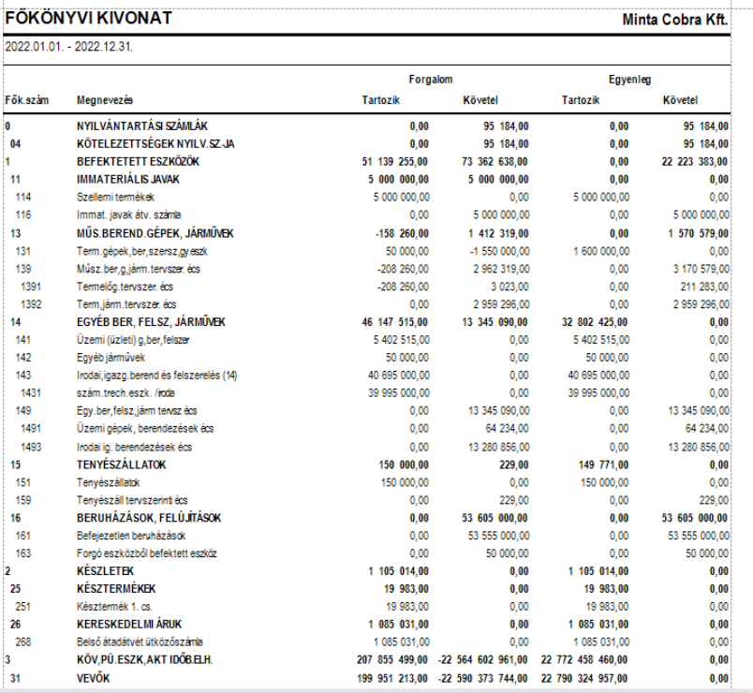

Slide 39
Fogalmak
Iparűzési adó: Adóköteles az önkormányzat illetékességi területén végzett vállalkozási tevékenység
Az adóalap megállapítása Az általános szabályok szerint (Htv. 39. §) vagy
Az egyszerűsített meghatározás (Htv. 39/A. §)
Bevételi határok | Adóalap | Adó ( max 2%)
0 < 12 000 000 Ft | 2 500 000 Ft | 50 000 Ft
12 000 000 < 18 000 000 Ft | 6 000 000 Ft | 120 000 Ft
18 000 000 < 25 000 000 Ft | 8 500 000 Ft | 170 000 Ft

Slide 40
Beszámoló: Olyan hivatalos pénzügyi dokumentum, amely egy vállalkozás adott üzleti évének gazdálkodását mutatja be.
Fő részei:
Mérleg – a vállalkozás eszközeinek, forrásainak és saját tőkéjének áttekintése.
Eredménykimutatás – az adott év bevételeinek és kiadásainak, valamint nyereségének vagy veszteségének bemutatása.
Eredmény felhasználása – a nyereség felosztása vagy veszteség, például osztalékfizetés vagy tartalék képzése.
Kiegészítő melléklet – részletes magyarázatok, kiegészítések a mérleghez és eredménykimutatáshoz, valamint fontos pénzügyi információk.
https://e-beszamolo.im.gov.hu/oldal/kezdolap

Slide 41
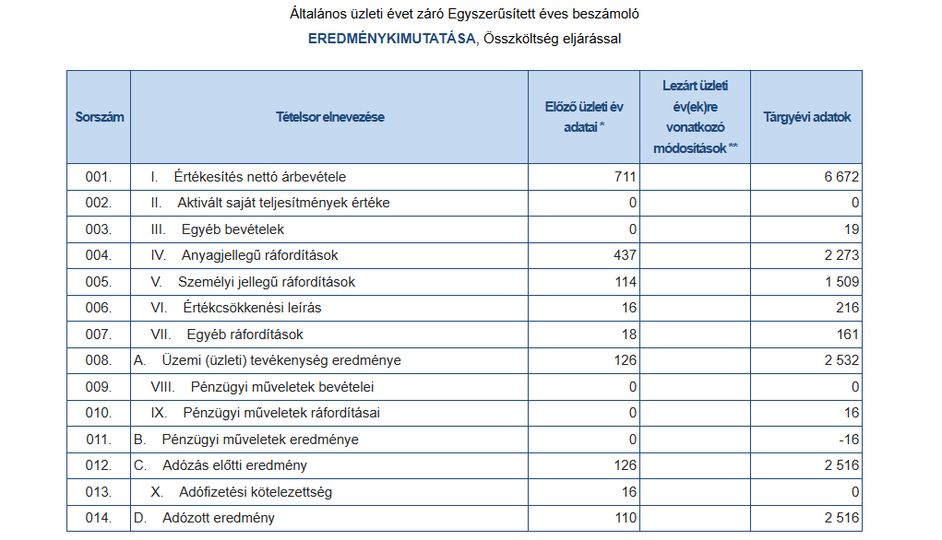
Eredménykimutatás

Slide 42
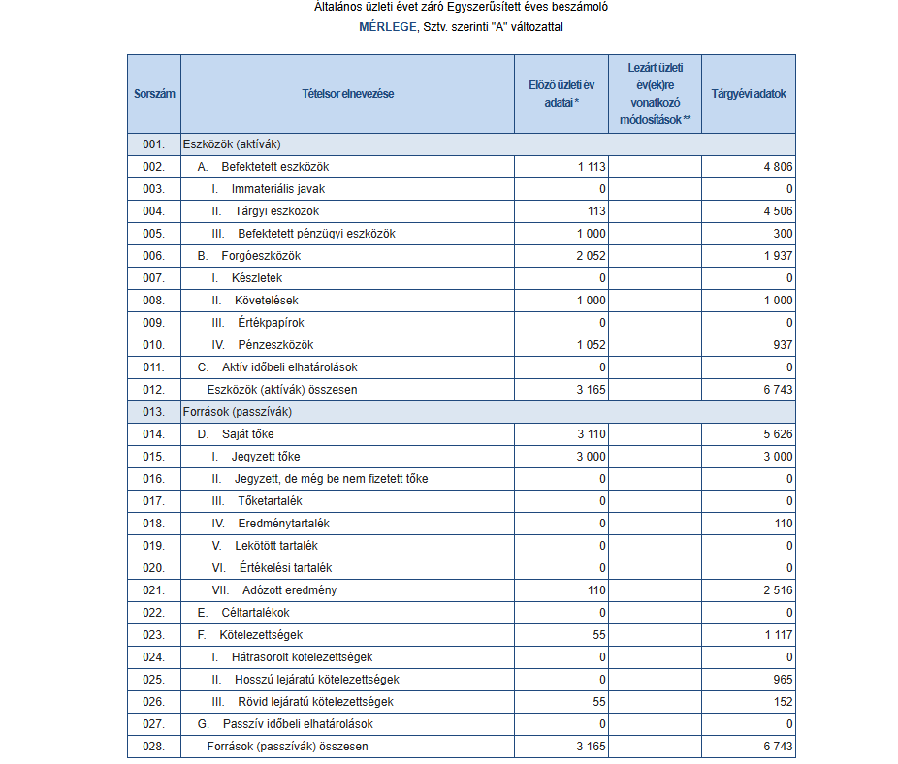
Mérleg

Slide 43
Házi pénztár: olyan pénzügyi nyilvántartás, amely a vállalkozás vagy szervezet készpénzforgalmát és készpénzállományát követi nyomon. Ide kerül minden bejövő és kimenő készpénzes tranzakció, valamint azok a fizetőeszközök is, amelyek a készpénzt helyettesítik, például a csekkek vagy az utalványok.
Készpénzfizetési korlát: gazdasági folyamatok átláthatósága érdekében az Art. 114. § kimondja, hogy a pénzforgalmi számla nyitására kötelezett adózók egymás között szerződésenként és havonta legfeljebb 1,5 millió forintot fizethetnek ki készpénzben.
Tagi kölcsön: a gazdasági társaság tulajdonosai vagy tagjai saját pénzeszközeikből nyújtanak kölcsönt a vállalkozás számára, hogy biztosítsák a működéshez szükséges forrásokat. Ilyenkor tehát nem banki vagy külső finanszírozást vesz igénybe a cég, hanem a tulajdonosok magánvagyonukból pótolják a szükséges tőkét. (szerződés)
Tag számára nyújtott kölcsön: a gazdasági szervezet biztosít hitelt a tagok részére.

Slide 44
Kapcsolt vállalkozás
A kapcsolt vállalkozás fogalmát több jogszabály is meghatározza, de mindegyik lényege a többségi befolyáson, a közös irányításon vagy a telephely–anyavállalat viszonyon alapul. Kapcsoltnak minősül például, ha egy cég közvetlenül vagy közvetve irányít egy másikat, ha ugyanaz a személy gyakorol többségi befolyást több vállalkozásban, vagy ha az ügyvezetés egyezik.
A kapcsolt vállalkozási viszony többek között jelent adózási és NAV-bejelentési kötelezettséget: 15 napon belül be kell jelenteni a kapcsolt felet, a viszony megszűnését, illetve az 1 millió forint feletti készpénzes ügyleteket.

Slide 45
Köztartozásmentes Adózói Adatbázis (KOMA): akkor az minden olyan eljárásban helyettesíti a nemleges adóigazolást
Az adatbázisba kerülés feltételei:
nem lehet a NAV-nál nyilvántartott 5 000 forintot meghaladó nettó adótartozása, valamint 30 000 forintot meghaladó, adótartozásnak nem minősülő köztartozása;
a kérelemben megtett nyilatkozata alapján az esedékes bevallási és befizetési kötelezettségének maradéktalanul eleget tesz vagy tett;
nem áll csődeljárás, végelszámolás, kényszertörlési, illetve felszámolási eljárás alatt;
ha csoportos áfaalany, nincs áfatartozása;
ha csoportos társaságiadó-alany, nincs társaságiadó-tartozása;
adó megfizetésére kötelezettként lejárt esedékességű tartozása nincs.
A NAV minden hónap utolsó napjára vonatkozóan vizsgálja, hogy az adózó megfelel-e a feltételeknek.
A kérelmet bármely adózó (vagy képviselője, meghatalmazottja) előterjesztheti, és ha a jogszabályi feltételeknek maradéktalanul megfelel, akkor a kérelem benyújtását követő hónap 10-én a NAV felveszi az adatbázisba.
Az adatbázis minden hónap 10-én frissül.
https://nav.gov.hu/adatbazisok/koztartozasmentes/egyszeru_lekerdezes

Slide 46
Cash flow

Slide 47
Mi a cash flow?
A cash flow a vállalkozás befolyó és kimenő készpénzáramlását jelenti.
A cash flow kimutatás a pénzügyi beszámolók egyik alapvető eleme, kiegészítve az eredménykimutatást és a mérleget.
Míg az eredménykimutatás és a mérleg a vállalat eszközeit, kötelezettségeit és eredményeit mutatja, a cash flow csak a készpénz állomány változásait tükrözi.
Három fő kategória
Működési (operatív) cash flow – a napi üzleti tevékenységből származó készpénz mozgások.
Beruházási (befektetési) cash flow – tárgyi eszközök, befektetések és kapcsolt vállalkozások pénzforgalma.
Finanszírozási cash flow – a vállalkozás forrásoldali tranzakciói, pl. hitelek, tőkeemelés, osztalékfizetés.

Slide 48
Cash flow a gyakorlatban
A bevétel és a készpénzáramlás nem mindig esik egybe.
  Példa: a munkabér már napi szinten képződik, de a bankszámlára havonta érkezik.
  Példa kiadásokra: vásárolt termék készpénzben azonnal kiadás, de költségként csak felhasználáskor számolható el.
Vállalkozásoknál: a készlet növekedése csökkenti a készpénzt, míg az eladásból származó követelések még nem növelik a készpénzállományt.
Fontos: a pozitív pénzáramlás létfontosságú a növekedéshez és az egészséges működéshez

Slide 49
Miért fontos a cash flow tervezés?
Segít előre látni a be- és kiáramló készpénzt.
Lehetővé teszi, hogy a vállalkozás mindig képes legyen időben teljesíteni pénzügyi kötelezettségeit.
Segíti a befektetések, bővítések és hitelfelvételek tervezését, hogy a növekedés ne okozzon likviditási problémát.

Slide 50
Likviditás fogalma
A likviditás a vállalkozás rövid távú fizetőképességét mutatja.
Egy cég likvid, ha képes időben kifizetni a szállítókat, munkabéreket és egyéb kötelezettségeket.
A jó likviditás biztonságot és stabil működést biztosít.

Slide 51
Cash flow tervezés lépései
Bevételek előrejelzése – várható eladások, vevői követelések.
Kiadások tervezése – bér, anyagköltség, adók, beruházások.
Készpénz-egyenleg számítása – hónapról hónapra, hogy látható legyen a likviditás.
Hiány vagy többlet kezelése – szükséges rövid távú hitel, pénzügyi tartalékok vagy befektetések.

Slide 52
A Profit First egy pénzkezelési módszer, amelyet Mike Michalowicz dolgozott ki.
Az alapgondolat egyszerű: a bevételekből először mindig a profitot különítjük el, a maradékot pedig a költségek fedezésére használjuk.
A rendszer több elkülönített számla alkalmazásával segít átláthatóvá tenni a pénzügyeket, kontrollálni a kiadásokat, és biztosítani a vállalkozás hosszú távú stabilitását.
A módszer lépésről lépésre bevezetve lehetővé teszi, hogy a vállalkozás folyamatosan nyereséges legyen, miközben minimalizálja a pénzügyi stresszt. Különösen hasznos kis- és középvállalkozások számára, de mindenki számára alkalmazható, aki szeretné a profitot a cég első számú prioritásává tenni és fenntartható pénzügyi rendszert kialakítani.

Slide 53
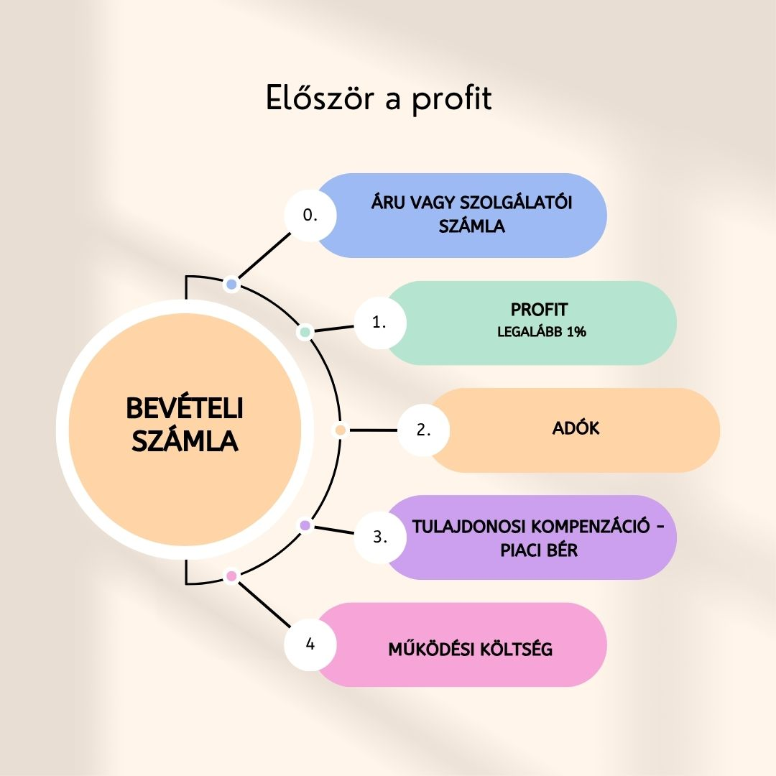
Profit first – először a profit

Slide 54
Mi történik akkor, ha nincs pénz a működési költség számlán:
1. Nézzük meg a költségeket:
P – profit termeléshez szükséges költségek
H – helyettesíthető költségek (kell a profit termeléshez, de ki tudom
cserélni egy alacsonyabb áru termékre, szolgáltatásra)
F – felesleges költéségek
2. Bevétel növelése

Slide 55
KPI – Kulcs mutatószámok
A KPI az angol Key Performance Indicator kifejezés rövidítése, ami magyarul
„Fő Teljesítménymutatót” jelent. Leggyakrabban a vállalatok használják arra, hogy mérjék egy üzletáguk vagy termékük piaci teljesítményét. (pl. ügyfélszerzési költség, kihasználtság, bevételi arányok).
Miben segítenek a KPI-k?
Teljesítmény mérésére:
Lehetővé teszik a szervezet vagy egy-egy részleg (pl. marketing, értékesítés) hatékonyságának objektív értékelését.
Célok elérésének nyomon követésére:
Segítenek a vállalatnak megérteni, hogy hol tart a kitűzött céljai felé vezető úton.
Döntéshozatal támogatására:
Adatvezérelt döntéseket tesznek lehetővé, és segítenek az üzleti stratégiák finomításában.
Stratégiai irányításra:
A folyamatos monitorozás révén a vállalatok gyorsan reagálhatnak a piaci változásokra és optimalizálhatják a működést.

Slide 56
A hatékony KPI mutatók meghatározása nem valósulhat meg szervezeti célkitűzések nélkül, amelyek úgynevezett SMART célokat foglalnak magukba.
S = Specific – Specifikus: részletesen, pontosan megfogalmazott célok;
M = Measurable – Mérhető: a cél elérése számszerűsíthető legyen;
A = Achievable – Elérhető: a képességeinkhez és a piaci helyzethez mérten ne legyen lehetetlen az adott cél teljesítése;
R = Relevant – Releváns: a cégünk számára fontos, jelentős legyen a cél elérése;
T = Time-bound – Időhöz kötött: milyen határidőt szabunk a megvalósításra.
Ha ezeket a szempontokat figyelembe vesszük, akkor igazán hatékony KPI mutatók segítségével fogjuk vizsgálni a vállalkozásunk eredményes működését és előrehaladását.

Slide 57
Értékesítés:
  Árbevétel, havi bontásban
  Termékértékesítések száma
Marketing:
  Új hírlevél-feliratkozók száma egy adott hónapban
  Visszatérő ügyfelek aránya
Ügyfélszolgálat:
  Ügyfélvélemények átlagos értékelése
Pénzügy:
  Nettó profit növekedése az előző évhez képest
  Befektetési megtérülés (ROI)

Slide 58
Üzleti terv

Slide 59
Üzleti terv
Az üzleti terv a vállalkozás egyik legfontosabb dokumentuma, hiszen:
Átláthatóvá teszi a cég működését: lehetővé teszi, hogy a vezető lássa a vállalkozás előnyeit, gyengeségeit és a versenytársakhoz viszonyított helyzetét.
Segíti a stratégiai gondolkodást: az üzleti terv készítése során a vezető kénytelen kritikus, logikus gondolkodásra, ami már önmagában tisztább üzleti döntésekhez vezet.
Referencia és iránymutatás: a dokumentum segítségével nyomon követhető a cég előrehaladása, a kitűzött célok teljesítése, és lehetővé teszi a szükséges kiigazításokat.
Külső és belső kommunikáció: az üzleti terv egyszerre szolgál a belső csapat, a partnerek, befektetők és akár pályázatok számára is.

Slide 60
Üzleti terv részei
Vezetői összefoglaló
Vállalkozás bemutatása
Üzleti modell
Iparági helyzet / Piacelemzés
Működési terv
Marketing terv
Pénzügyi terv
Szervezeti struktúra
Mellékletek

Slide 61
Üzleti terv részei
Vezetői összefoglaló
A vezetői összefoglaló egy rövid, tömör rész a nagyobb, ami a legfontosabb információkat foglalja össze.
Elsődleges célja, hogy az olvasók, például vezetők vagy befektetők gyorsan megértsék a terv lényegét, anélkül, hogy az egész dokumentumot el kellene olvasniuk.
Tipikusan tartalmaz:
Rövid bevezetőt a problémáról vagy javaslatról
Háttérinformációkat
Rövid elemzést
Következtetéseket
A vezetői összefoglaló segít a döntéshozóknak eldönteni, hogy érdemes-e továbblépni a teljes dokumentum részleteinek megismerésére.

Slide 62
Vezetői összefoglaló
Releváns információk
Csak a dokumentum kulcsfontosságú pontjait emelje ki.
Tartalmazza a következőket:
  A szervezet bemutatása
  Termék vagy szolgáltatás rövid ismertetése
  SWOT-elemzés (erősségek, gyengeségek, lehetőségek, veszélyek)
  Piaci elemzés és stratégia
  Pénzügyi előrejelzések és szükséges források

Slide 63
A SWOT elemzés a Strengths (Erősségek), Weaknesses (Gyengeségek), Opportunities (Lehetőségek) és Threats (Veszélyek) szavak kezdőbetűiből képzett rövidítés.
Ez az elemzés lehetővé teszi egy üzleti ötlet, termék vagy szolgáltatás piaci életképességének feltérképezését, és segít pontosan meghatározni a stratégiai fókuszpontokat és a legfontosabb feladatokat.
Cél: Határozzuk meg, mit szeretnénk elérni az elemzéssel: mire használjuk az eredményeket, mit szeretnénk megtanulni.

Slide 64
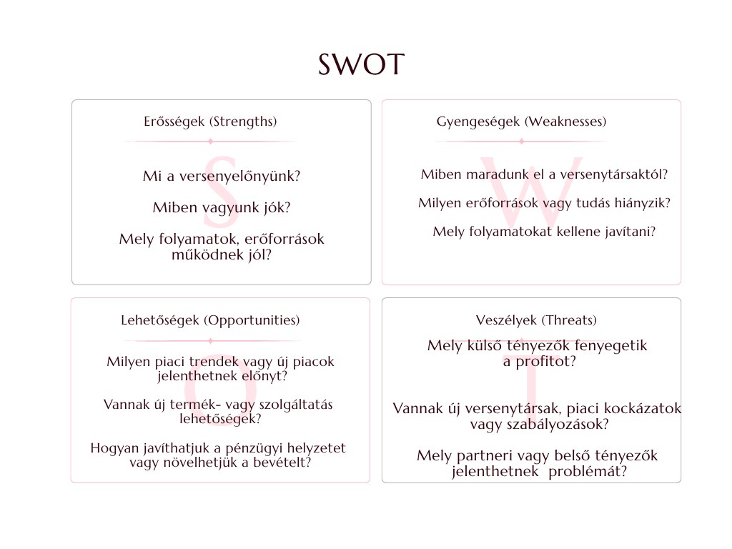

Slide 65
Vállalkozás bemutatása
Az alapítás dátumát
Küldetés
Tevékenységi köröket
A cég működésének helyszínét (bejegyzett székhely, telephely)
Tulajdonosi struktúrát, adózási formát
Meglévő termékek és szolgáltatások részletes leírását

Slide 66
Vállalkozás bemutatása
A küldetés egy tömör, lényegre törő megfogalmazás arról, hogy mi a vállalkozás alapvető célja és milyen hatást szeretne gyakorolni a világra. Ez ad irányt minden későbbi döntésnek és tevékenységnek.
IKEA: „Szeretnénk szebb hétköznapokat teremteni az emberek többsége számára”

Slide 67
Üzleti modell
Az üzleti modell azt mutatja meg, hogyan működik a vállalkozás, és milyen módon állít elő bevételt. Mivel a vállalkozások egyik leggyakoribb hibája a rosszul felépített üzleti modell, a befektetők és a pályázatkiírók kiemelten fontosnak tartják ennek világos és átgondolt bemutatását.
Az üzleti modell öt fő elemből áll, amelyek együtt írják le, hogyan szerez ügyfeleket a cég, mit ad el, hogyan értékesít és hogyan juttatja el a terméket vagy szolgáltatást a vásárlókhoz.
Bevételi modell – Hogyan jutunk bevételhez?
Ez határozza meg, milyen módon termel pénzt a vállalkozás, és minden más elemre hatással van. Lehet egyszeri vásárlás, előfizetés, freemium, adományozás, adatértékesítés stb

Slide 68
Üzleti modell
Termék típusa – Mit kap a vásárló?
A termék vagy szolgáltatás (vagy ezek kombinációja) definiálja, hogy a vevő pontosan milyen értéket kap cserébe.
Ügyfélszerzési folyamat – Hogyan találnak ránk?
A marketing csatornák bemutatása:
SEO, fizetett hirdetések, PR, közösségi média, ajánlások, offline eszközök stb.
Értékesítési modell – Hogyan ösztönözzük a vásárlást?
A konverzió módja: kedvezmények, akciók, ingyenes próba, freemium, hírlevél, értékesítői folyamat stb.
Kézbesítési modell – Hogyan jut el a termék a vevőhöz?
Digitális vagy fizikai kézbesítés: email, letöltés, futár, személyes átadás, partnerüzlet, automatizált rendszer.

Slide 69
Piacelemzés/Iparági helyzet
A vállalat iparágon belüli helyzetének és gazdálkodási hátterének bemutatásakor érdemes kitérni az alábbiakra:
az adott iparág aktuális trendjei és fejlődési dinamikája;
az iparágon belüli lehetséges együttműködések;
a gyártótól a végső felhasználóig terjedő forgalmazás sajátosságai;
az új termékek és várható fejlesztések áttekintése;
az iparágba való belépés és kilépés nehézségei.
Ebben a fejezetben fontos bemutatni azokat a tényezőket – például társadalmi, gazdasági, demográfiai, politikai és szabályozási környezeti változásokat –, amelyek befolyásolják a piac méretét és ezzel a vállalkozás mozgásterét. Ismertetni kell az iparágra jellemző főbb trendeket.
Amennyiben a vállalkozás új piaci szereplőnek számít, részletezni szükséges az indítással járó nehézségeket. Emellett elengedhetetlen az elemzés a fizetőképes keresletre vonatkozóan: ki, miért és milyen termékekből fog vásárolni a vállalkozástól, azaz becslést kell készíteni a potenciális vevői körre.

Slide 70
Működési terv
A működési terv az üzleti terv egyik legfontosabb, részletes fejezete, amely a vállalkozás gyakorlati működését mutatja be. Érdemes minél alaposabban kidolgozni, akár több alfejezetre bontva, hogy világosan látszódjon, mit fogunk csinálni és hogyan.
Első lépésként érdemes összefoglalni a működési folyamatokat, valamint meghatározni a vállalkozás alapvető mérföldköveit, vagyis azt, hogy milyen tevékenységeket végezünk és milyen ütemezésben.
Ha termékeket gyártunk, mutassuk be a gyártási folyamatot is: mennyi idő alatt, milyen lépések során alakulnak a nyersanyagok kész árucikké.
Emellett fontos, hogy a gyártási terv mellett hagyjunk teret a fejlesztésnek és az innovációnak, így a vállalkozás folyamatosan megújulhat, és mindig kínálhat új, figyelemfelkeltő termékeket, amelyekre építhetjük a marketingstratégiát.

Slide 71
Marketing terv
A marketing terv egy olyan stratégiai dokumentum, amely bemutatja, hogyan éri el a vállalkozás a célpiacát, hogyan versenyez a konkurenciával, és milyen lépések vezetnek az üzleti célok eléréséhez. Nemcsak külső partnereknek, befektetőknek és alkalmazottaknak nyújt átlátható képet a működésről, hanem a vállalkozó saját gondolkodását is rendszerezi.
A marketing terv fő részei:
Vezetői összefoglaló – röviden összegzi a terv lényegét: célpiac, versenytársak, termék/szolgáltatás, fő célok és mérőszámok.
Piackutatás – feltárja, hogy a stratégia mennyire működőképes, miben tér el a konkurenciától, milyen buktatók és erőforrásigények várhatók.
Célcsoport – demográfiai, pszichográfiai és viselkedési adatok alapján bemutatja a kívánt ügyfelet, hogy a marketing pontosan rá szabható legyen.

Slide 72
Marketing terv
Konkurenciaelemzés – megvizsgálja, kik szolgálják ki a célpiacot, milyen csatornákat használnak, mekkora erőforrással dolgoznak, és hol vannak a gyengeségeik.
Üzleti és marketing célok, mérőszámok – meghatározza, hogyan kapcsolódik a marketing az üzleti stratégiához, és milyen mérőszámok mutatják a haladást.
Stratégia lépésekre bontva – konkrét taktikák, feladatok és ügyfélszerzési módszerek leírása, amelyek a célok megvalósítását szolgálják.
Büdzsé, megtérülés és kockázatok – megvizsgálja a szükséges erőforrásokat, a várható megtérülést, és a lehetséges kockázatokat.
A jól kidolgozott marketing terv nemcsak kommunikációs eszköz, hanem egy praktikus útiterv is, amely tisztázza a működési mechanizmusokat, segít felismerni és megoldani a logikai hibákat, és csapatot, partnereket is könnyebben egy irányba terel.
.

Slide 73
5M- modell
Philip Kotler nevéhez fűződik, és a reklámkommunikáció tervezésére szolgál.
Cél vagy misszió (mission): a reklám pontos céljának meghatározása, például hogyan váljon ismertté a márka, hogyan pozicionáljuk a terméket, vagy hogyan erősítsük a brandet.
Költségvetés (money): a kampány pénzügyi keretének tisztázása, beleértve a tervezett kiadásokat és forrásokat.
Üzenet (message): annak meghatározása, milyen gondolatot vagy üzenetet szeretnénk a fogyasztókhoz eljuttatni a reklám által.
Média (media): a kampány időbeli ütemezése és a megfelelő médiumok kiválasztása, ahol az üzenet eljut a célcsoporthoz.
Mérés (measurement): a kampány hatékonyságának nyomon követése és értékelése, akár a kampány előtt, alatt és után, hogy pontosan látható legyen, mennyire volt sikeres, akár ügyfelek vagy vezetőség számára is.

Slide 74
Pénzügyi terv
A pénzügyi terv célja
A pénzügyi terv megfogalmazza, hogy a vállalkozás milyen bevételekkel, ráfordításokkal és eredménnyel számol a következő időszakban. Segítségével megtervezhető a működés pénzügyi háttere, biztosítható a fenntarthatóság, és időben felismerhetők a pénzügyi kockázatok.
A pénzügyi terv fő részei
A pénzügyi terv két alapvető területre épül:
Bevételek – a vállalkozás által várt értékesítési eredmények és egyéb bevételi források.
Kiadások – minden olyan ráfordítás, amely a működéshez szükséges. Pl.:
befektetett idő és munkaerő költsége,
alapanyagköltség,
amortizáció,
logisztika (beszerzés, szállítás, raktározás),
adók és járulékok.
.

Slide 75
Pénzügyi terv
A pénzügyi terv három tervet foglal magában
Jövedelemterv
A jövedelemterv azt mutatja meg, milyen bevételekre és eredményre számít a vállalkozás. Ehhez előre kell jelezni az értékesítési volumeneket és a várható árbevételt. A cél, hogy átfogó képet kapjunk a vállalkozás jövedelmezőségéről.
Mérlegterv
A mérlegterv bemutatja, hogyan alakul a vállalkozás vagyoni helyzete. Összehasonlítja az induló állapotot a tervidőszak végére várható vagyoni struktúrával.
Likviditási terv
A likviditási terv a mindenkori pénzügyi helyzetet vizsgálja, figyelembe véve, hogy az értékesítések nem mindig járnak azonnali pénzmozgással. Ez a terv segít előre látni, hogy a vállalkozás képes lesz-e minden kötelezettségét határidőre teljesíteni. Különösen fontos, mert bizonyos költségek (pl. amortizáció) nem jelentenek tényleges kiadást.
.

Slide 76
Pénzügyi terv
Kiegészítő pénzügyi kimutatások
A pénzügyi terv részeként további elemzések is készülhetnek, például:
cash-flow terv, amely a tényleges pénzmozgásokat mutatja be;
vagyoni, pénzügyi és jövedelmi helyzetet értékelő mutatók, amelyek segítenek megítélni a vállalkozás stabilitását és növekedési potenciálját.

Slide 77
Szervezeti struktúra
vállalkozás vezetőségének és szervezeti struktúrájának bemutatása kulcsfontosságú része az üzleti tervnek – különösen a befektetők és partnerek számára. Ennek alapján mérhető fel, hogy a csapat mennyire tapasztalt, felkészült és alkalmas a vállalkozás sikeres működtetésére és növekedésének irányítására.
1. A vezetőség bemutatása
Ebben a részben részletesen ismertetni kell:
a vezetők szakmai hátterét és releváns tapasztalatait,
korábbi eredményeiket és szakértelmüket,
a vállalkozáson belüli szerepüket és felelősségi köreiket.
Fontos, hogy egyértelműen kirajzolódjon:
kik állnak a cég élén, milyen kompetenciákra támaszkodik a vállalkozás, és hogyan biztosítja a vezetőség a stabil, átgondolt irányítást.

Slide 78
Szervezeti struktúra
2. Szervezeti felépítés
A szervezeti struktúra bemutatása magában foglalja:
a cég különböző egységeit, részlegeit,
ezek vezetőit és felelősségi területeiket,
a főbb munkaköröket és azok szerepét a működésben.
A világos szervezet felépítése segít abban, hogy az olvasó könnyen átlássa, hogyan működik a cég, és hogyan kapcsolódnak egymáshoz az egyes tevékenységek.
3. Döntéshozatal és együttműködés
A tervnek ki kell térnie arra is:
hogyan működik a döntéshozatal,
milyen felelősségi szintek léteznek,
hogyan zajlik a kommunikáció és az együttműködés a csapaton belül.
A hatékony döntéshozatali rendszer többek között biztosítja, hogy a feladatok gyorsan és egyértelműen kerüljenek elosztásra, a csapat tagjai pedig tisztában legyenek saját szerepükkel és hatáskörükkel.

Slide 79
Szervezeti struktúra
4. A csapat szerepe a vállalkozás működésében
A szakasznak ki kell térnie arra, hogy:
kik dolgoznak a projekten és mi a pontos feladatuk,
ki koordinálja a csapatot, ki felelős a projektvezetésért,
hogyan történik az erőforrások elosztása és a munkafolyamatok összehangolása.
Ezen felül fontos bemutatni, hogyan járul hozzá a csapat munkája a vállalkozás stratégiájának megvalósításához, teljesítményéhez és profitabilitásához.
5. Jövőbeli bővülés
Érdemes lehet néhány mondatot szánni arra is, hogy:
hogyan tervez bővülni a vállalkozás,
milyen új pozíciók létrehozását tervezi a növekedéssel,
hogyan biztosítja hosszú távon a vezetői utánpótlást és a szervezeti fejlődést.
Ez azt mutatja, hogy a vállalkozás nemcsak a jelenlegi működésben gondolkodik, hanem rendelkezik előre mutató, fenntartható szervezeti koncepcióval is.
.

Slide 80
Mellékletek
A mellékletben helyet kaphatnak többek között:
a vezetők szakmai életrajzai, publikációi, díjai
a termék vagy szolgáltatás részletes ismertetése
a termékre vonatkozó díjak, elismerések
piackutatási adatok, elemzések, statisztikák
gyártási és működési dokumentumok, pl. gyártósorok tanúsítványai,
  minőségellenőrzési kézikönyv
szükséges engedélyek, engedélymásolatok
titoktartási nyilatkozat
vevőkkel vagy szállítókkal kötött szerződések másolatai (ha releváns)
finanszírozókkal, partnerekkel kötött megállapodások
könyvvizsgálói jelentések, auditok

Slide 81
Köszönöm a figyelmet!

